Slide 1
SIRT HODISALARI VA ADSORBSIYA
Kolloid Kimyo: Sirt Hodisalari Termodinamikasi, Adsorbsiya Izotermalari va Amaliy Tizimlar
MAVZU REJASI VA ILMIY PROGRAMMA:
1. Sirt erkin energiyasi, sirt tarangligi va termodinamik asoslar (Gibbs tenglamasi).
2. Sirt tarangligiga ta'sir etuvchi omillar va Antonov qoidasi.
3. Egri sirtlar termodinamikasi: Laplas va Kelvin (Tomson) tenglamalari.
4. Sorbsiya jarayonlari: Fizikaviy adsorbsiya, xemosorbsiya va kapillyar kondensatsiyalanish.
5. Sirt-aktiv (SAM), sirt-inert (SIM) va sirt-nofaol (SNM) moddalar. Traube-Dyuklo qoidasi.
6. Monomolekulyar adsorbsiya nazariyalari: Gibbs va Lengmyur adsorbsiya izotermalari.
7. Polimolekulyar adsorbsiya nazariyalari: Freyndlih, Polyani va BET (Brunauer-Emmett-Teller) modellari.
8. Qattiq adsorbentlar va eritmalardan adsorbsiya: Panet-Fayans, Rebinder qoidalari va xromatografiya.

Slide 2

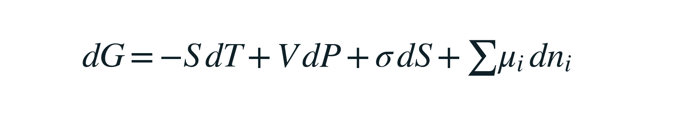

KOLLEID KIMYO: SIRT HODISALARI VA ADSORBSIYA
1. Sirt Qatlamidagi Ortiqcha Erkin Energiya va Sirt Tarangligi
Molekulalararo o'zaro ta'sir va kompensatsiyasizlik: Hajmdagi molekula (A) barcha yo'nalishlarda teng kuchlar bilan tortiladi (sum F = 0). Sirt qatlamidagi molekula (B) esa suyuqlik ichiga tortiladi va uning kuch maydoni kompensatsiyalanmagan.
Sirt erkin energiyasi (Gs): Molekulani hajmdan sirtga chiqarish uchun sirt tortishish kuchlariga qarshi ish bajarilishi kerak. Bu ish sirtda ortiqcha erkin energiya (Gs) ko'rinishida to'planadi.
Sirt tarangligi (sigma): Sirt yuzasini 1 m2 ga oshirish uchun sarflanadigan solishtirma erkin sirt energiya yoki sirtga urinma yo'nalishda ta'sir etuvchi kuchdir [mN/m yoki J/m2].
Sirt erkin energiyasi tenglamasi:
Termodinamikaning I va II qonuni birlashuvi:
Sirt tarangligining termodinamik ta'rifi:

Slide 3


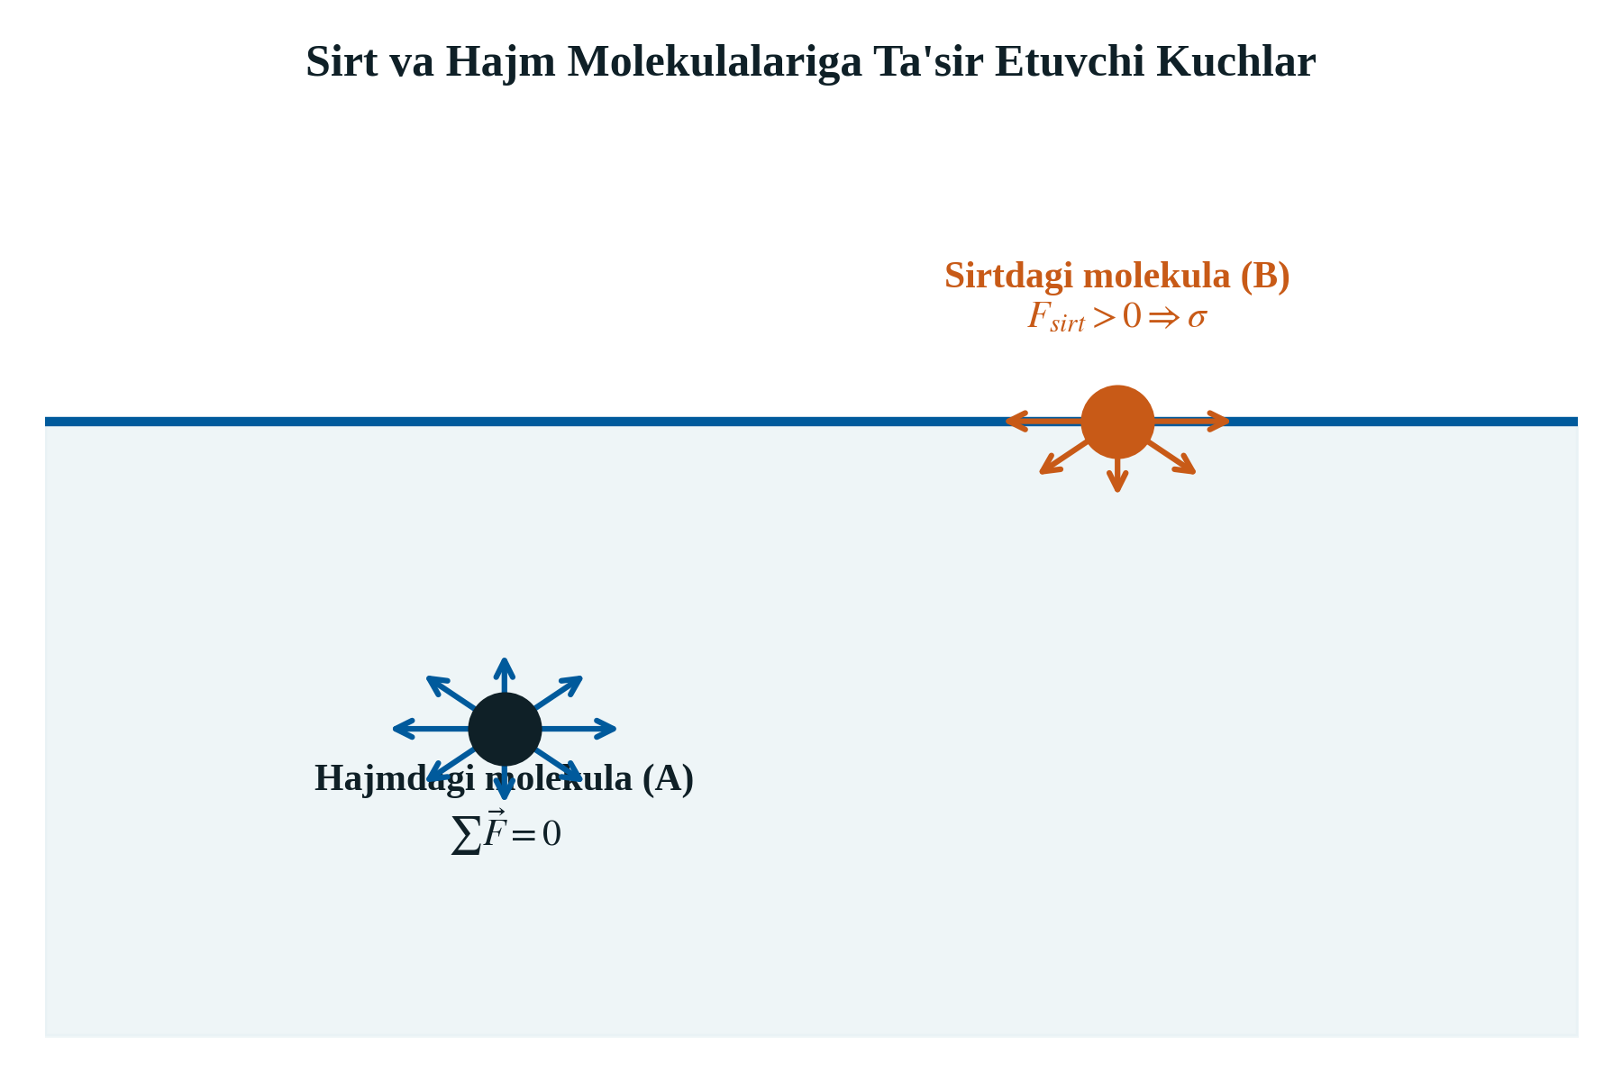
KOLLEID KIMYO: SIRT HODISALARI VA ADSORBSIYA
2. Sirt Tarangligiga Ta'sir Etuvchi Fizik-Kimyoviy Omillar
1. Modda kimyoviy tabiati va qutbliligi: Molekulalararo bog'lanish qancha kuchli bo'lsa (vodorod bog'lar, ionli bog'lar), sirt tarangligi shuncha yuqori bo'ladi. Suvda sigma = 72.8 mN/m, simobda sigma = 475 mN/m.
2. Harorat ta'siri (T): Harorat ortishi bilan molekulalar issiqlik harakati kuchayadi, molekulalararo tortishish zaiflashadi va sirt tarangligi chiziqli kamayadi. Kritik haroratda (Tk) sigma = 0 bo'ladi.
3. Antonov qoidasi (Ikki suyuqlik chegarasi): O'zaro cheklangan eruvchan ikki suyuqlik chegarasidagi sirt tarangligi ularning to'yingan faza sirt tarangliklari ayirmasiga teng.
Sirt tarangligining haroratga bog'liqligi:
Antonov qoidasi tenglamasi:

Slide 4


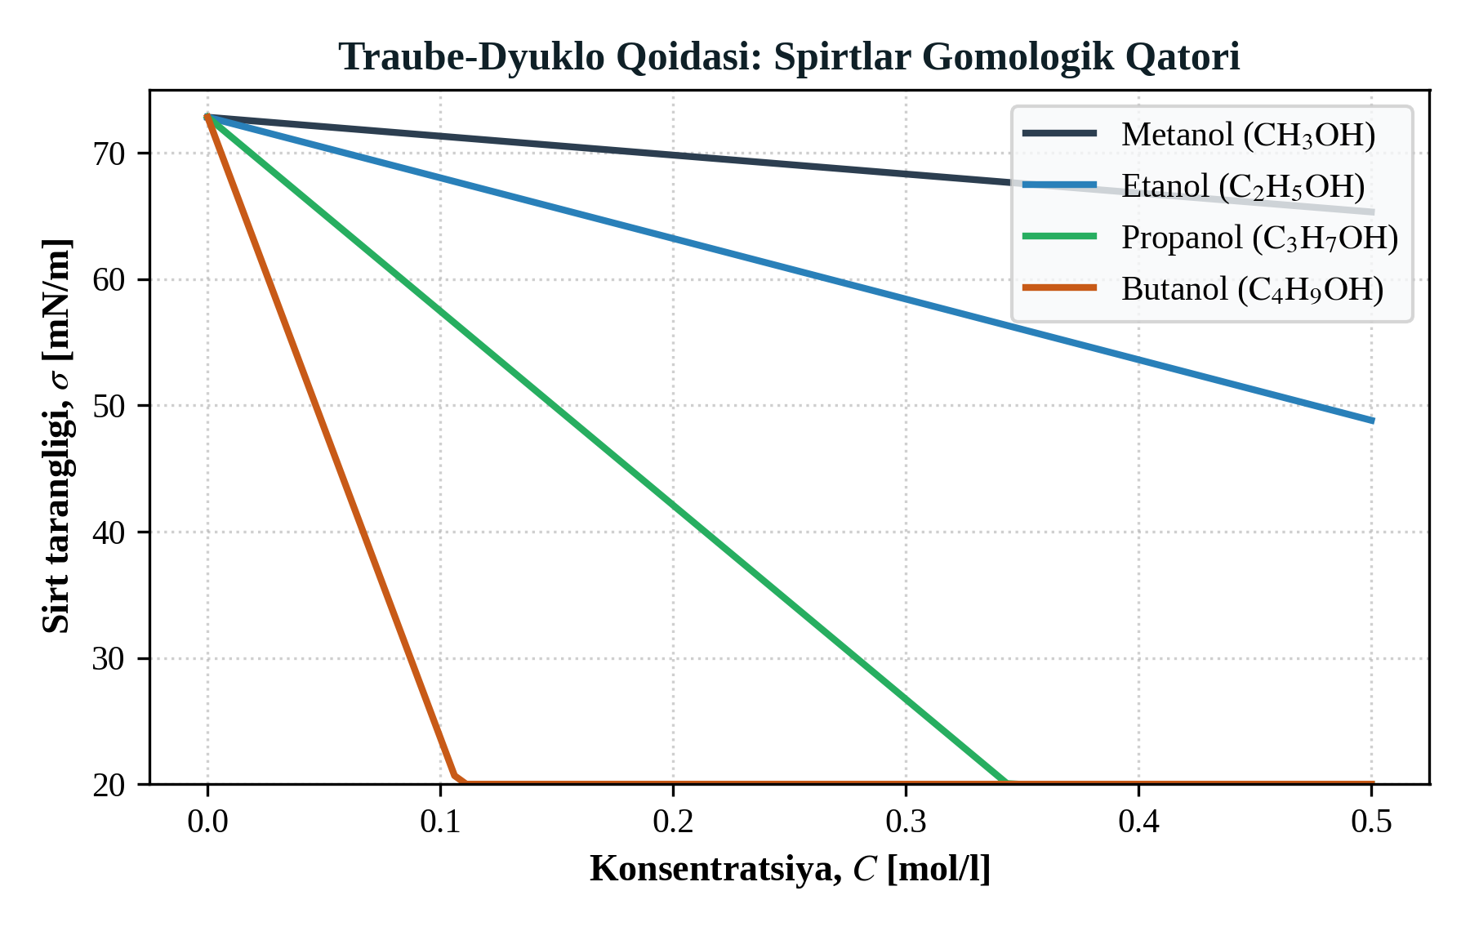
KOLLEID KIMYO: SIRT HODISALARI VA ADSORBSIYA
3. Sirt-Aktiv Moddalar va Traube-Dyuklo Qoidasi
Sirt Aktivligi (g): Erigan moddaning sirt tarangligini pasaytirish qobiliyati. g = -d(sigma)/dC (C -> 0 sharoitida).
Traube-Dyuklo Qoidasi: Bir xil gomologik qatordagi sirt-aktiv moddalarning (spirtlar, yog' kislotalari) uglevodorod zanjiri bitta -CH2- guruhga uzayganda, ularning sirt aktivligi (g) 3.0-3.5 baravar ortadi.
Fizikaviy sababi: Uglevodorod radikali suv muhitidan sirt qatlamiga gipofobik kuchlar ta'sirida siqib chiqariladi.
Rebinder bo'yicha sirt aktivlik ta'rifi:
Traube-Dyuklo koeffitsienti:

Slide 5


KOLLEID KIMYO: SIRT HODISALARI VA ADSORBSIYA
4. Egri Sirtlar Termodinamikasi: Laplas va Kelvin Tenglamalari
Egri sirt ostidagi kapillyar bosim (Laplas): Suyuqlik sirti egrilanganda (tomchi, pufakcha, kapillyar menisk) sirt taranglik kuchlari natijasida qo'shimcha Laplas bosimi (Delta P) hosil bo'ladi.
Botiq va qabariq menisklar: Qabariq sirtda (tomchi) ichki bosim ortadi (Delta P > 0). Botiq sirtda (kapillyar) bosim pasayadi (Delta P < 0), bu esa kapillyar ko'tarilishga sabab bo'ladi.
Kelvin (Tomson) tenglamasi: Kichik tomchilar ustidagi to'yingan bug' bosimi (Pr) tebranmas tekis sirt ustidagi bug' bosimidan (P0) yuqori bo'ladi. Botiq kapillyarlarda esa bug' bosimi pasayadi (kapillyar kondensatlanish).
Laplas tenglamasi (Sferik sirt):
Kelvin (Tomson) tenglamasi:

Slide 6
KOLLEID KIMYO: SIRT HODISALARI VA ADSORBSIYA
5. Sorbsiya Hodisalarining Mexanizmi va Qiyosiy Tavsifi
1. Adsorbsiya (Sirtqi) Moddaning fazalar ajralish sirtida (qattiq/gaz, qattiq/suyuqlik) to'planish jarayoni.
• Sirtqi hodisa
• Tez muvozanatga erishadi
• Qaytardir (desorbsiya)
2. Absorbsiya (Hajmiy) Yutilayotgan moddaning ikkinchi faza (suyuqlik yoki qattiq jism) hajmi bo'ylab tekis tarqalishi.
• Diffuziya bilan bog'liq
• Sekin boradi
• Boshqalar: Xemosorbsiya
3. Kapillyar Kondensatsiyalanish G'ovak adsorbentlarda botiq menisklar hosil bo'lishi natijasida bug'ning P < P0 bosimda suyuqlikka aylanishi.
• Kelvin tenglamasi
• Histerezis sirtalari

Slide 7
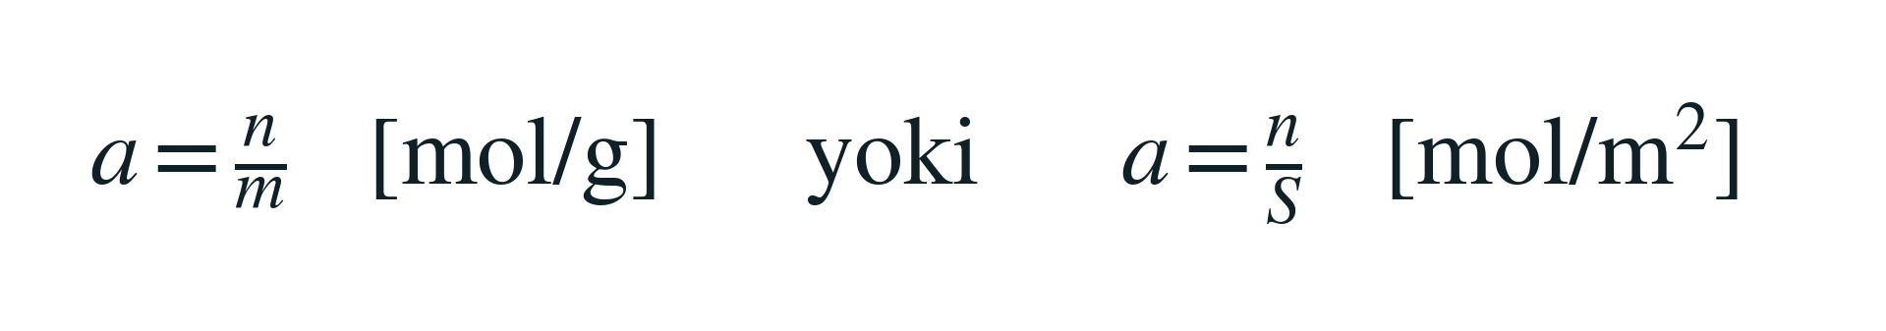

KOLLEID KIMYO: SIRT HODISALARI VA ADSORBSIYA
6. Adsorbsiyaning Miqdoriy Ko'rsatkichlari va Absolyut Adsorbsiya
Asosiy tushunchalar: Adsorbent — sirtida adsorbsiya sodir bo'ladigan qattiq yoki suyuq modda.
Adsorbtiv — adsorbsiyalanuvchi modda.
Adsorbat — adsorbsiyalangan modda.
1. Absolyut Adsorbsiya (a): Adsorbentning birlik massasi (m) yoki birlik sirt yuzasida (S) to'plangan adsorbatning mol miqdori.
2. Ortiqcha Gibbs Adsorbsiyasi (G): Sirt qatlamidagi modda miqdorining hajm rejalashtirilgan konsentratsiyasidan ortiqcha farqi [mol/m2].
Absolyut adsorbsiya (a):
Gibbs ortiqcha adsorbsiyasi (G):

Slide 8


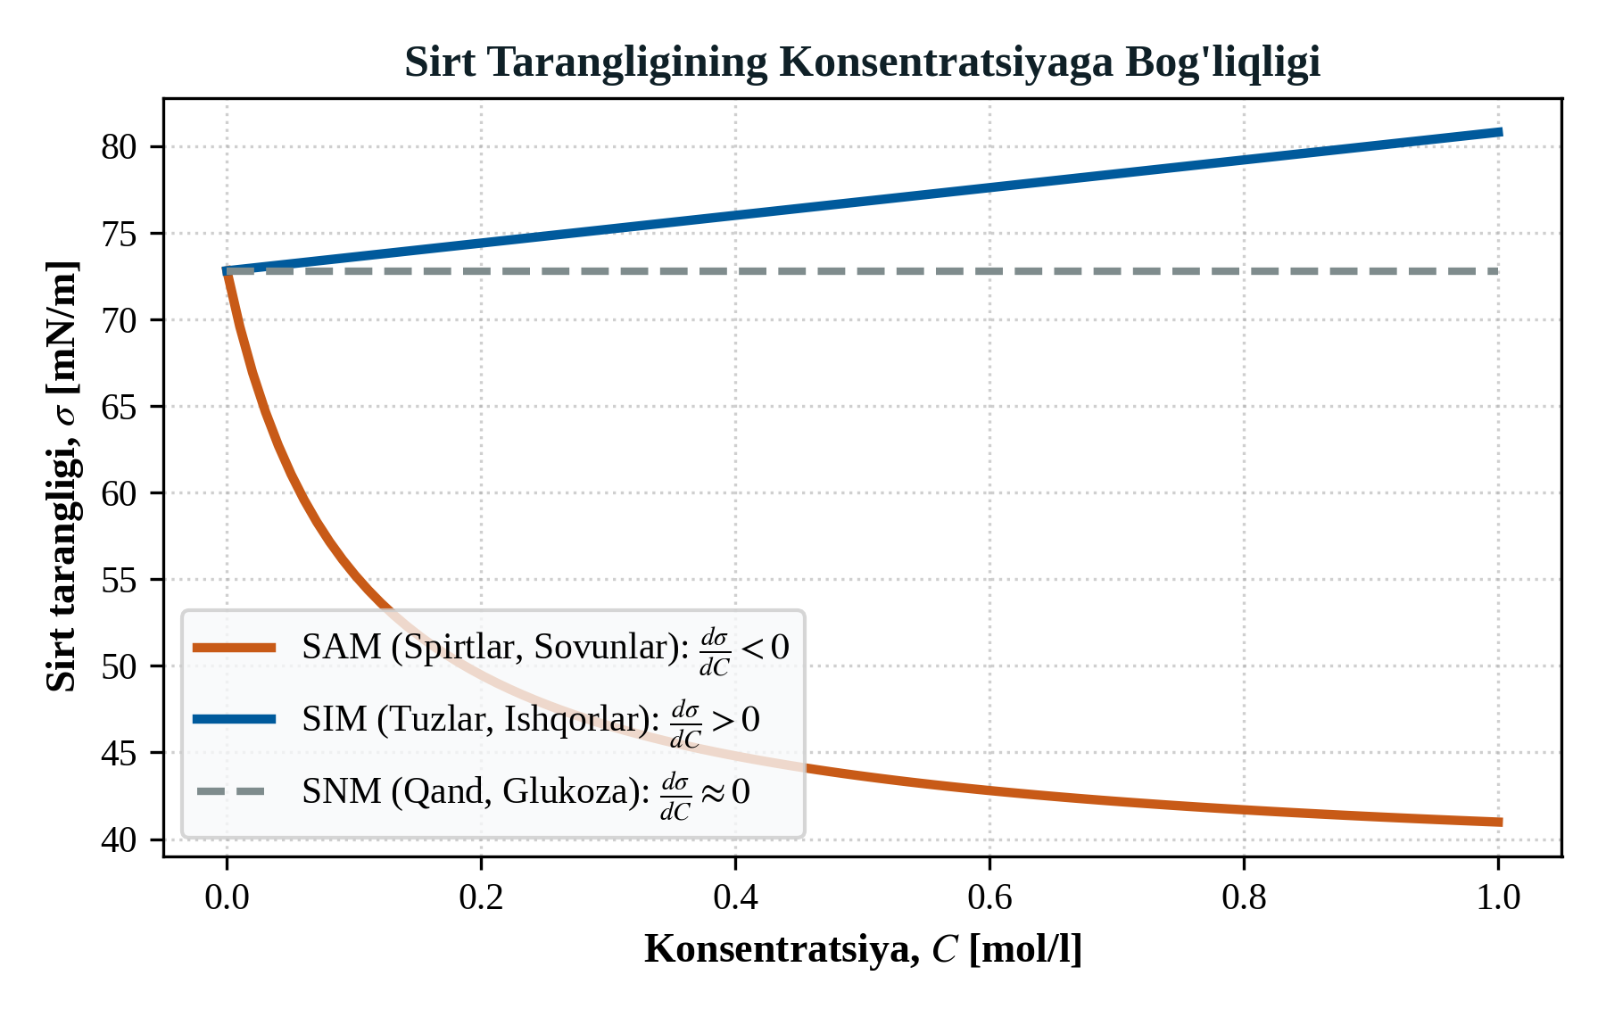
KOLLEID KIMYO: SIRT HODISALARI VA ADSORBSIYA
7. Gibbsning Fundamental Termodinamik Adsorbsiya Tenglamasi
Gibbs tenglamasi va uning mohiyati: Sirt tarangligining o'zgarishi (d_sigma/dC) bilan sirtda modda to'planishi (G) o'rtasidagi fundamental termodinamik bog'liqlikni ifodalaydi.
Musbat adsorbsiya (G > 0): Agar d_sigma/dC < 0 bo'lsa (SAM), G > 0 bo'ladi. Modda sirtda to'planadi va sirt tarangligini pasaytiradi.
Manfiy adsorbsiya (G < 0): Agar d_sigma/dC > 0 bo'lsa (SIM), G < 0 bo'ladi. Modda hajmga o'tadi va sirtda kamayadi.
Gibbs tenglamasi (Konsentratsiyali):
Gibbs tenglamasi (Aktivlikli):

Slide 9

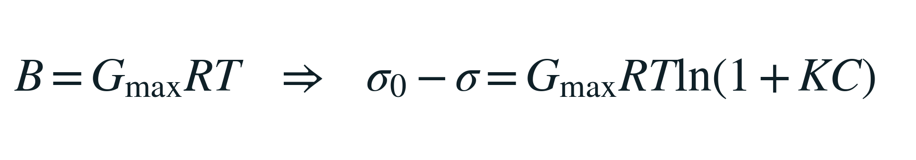

KOLLEID KIMYO: SIRT HODISALARI VA ADSORBSIYA
8. Shishkovskiy Tenglamasi va Molekula O'lchamlarini Aniqlash
Shishkovskiy tenglamasi: B. Shishkovskiy (1908) sirt-aktiv moddalar konsentratsiyasi ortishi bilan sirt taranglik pasayishini empirik ravishda ifodaladi.
Gibbs va Lengmyur bilan birlashuvi: Shishkovskiy konstanta B = G_max * R * T ekanligi isbotlandi va Gibbs tenglamasidan Lengmyur izotermasiga o'tish imkonini berdi.
Molekula parametrlarini hisoblash: G_max qiymatidan molekulaning sirtda egallagan ko'ndalang kesim yuzasi (S0) va sirt qatlamining qalinligi (l) aniqlanadi.
Shishkovskiy empirik tenglamasi:
Gibbs-Lengmyur birlashgan tenglamasi:
Molekula o'lchamlari formulalari:

Slide 10


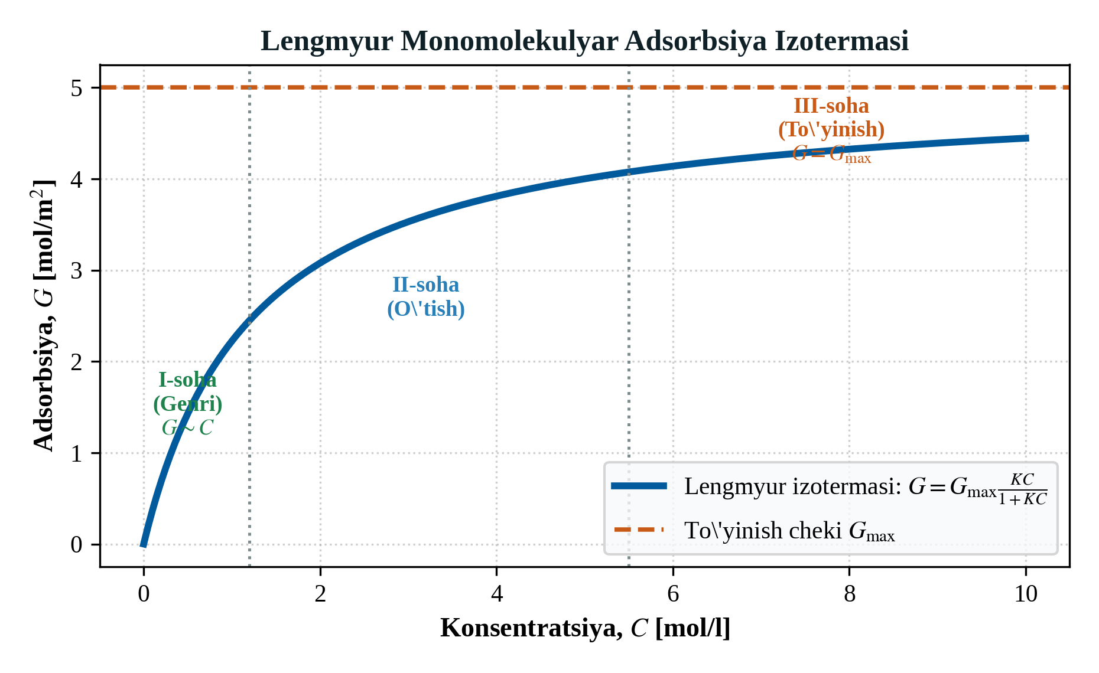
KOLLEID KIMYO: SIRT HODISALARI VA ADSORBSIYA
9. Lengmyurning Monomolekulyar Adsorbsiya Nazariyasi
Lengmyur Postulatlari (1915): 1. Adsorbsiya adsorbent sirtidagi diskret faol markazlarda sodir bo'ladi.
2. Har bir faol markaz faqat bitta adsorbat molekulasini tuta oladi (monoqavat).
3. Faol markazlar energetik jihatdan teng qiymatlidir va bir-biriga ta'sir etmaydi.
4. Jarayon dinagmik muvozanatga ega: Adsorbsiya tezligi = Desorbsiya tezligi.
Lengmyur Adsorbsiya Izotermasi:
Sirt to'lish darajasi (theta):

Slide 11

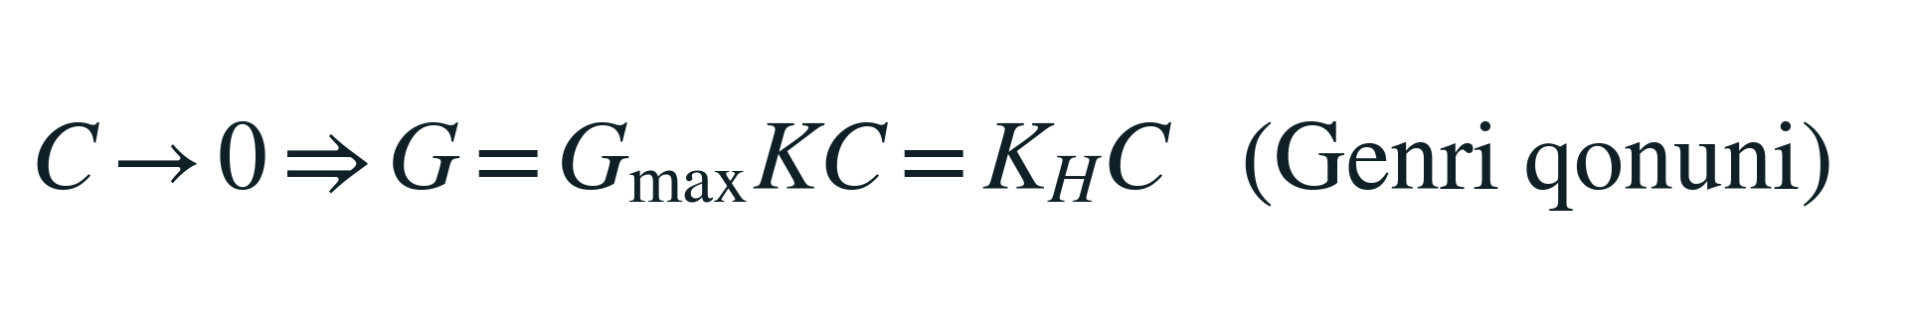
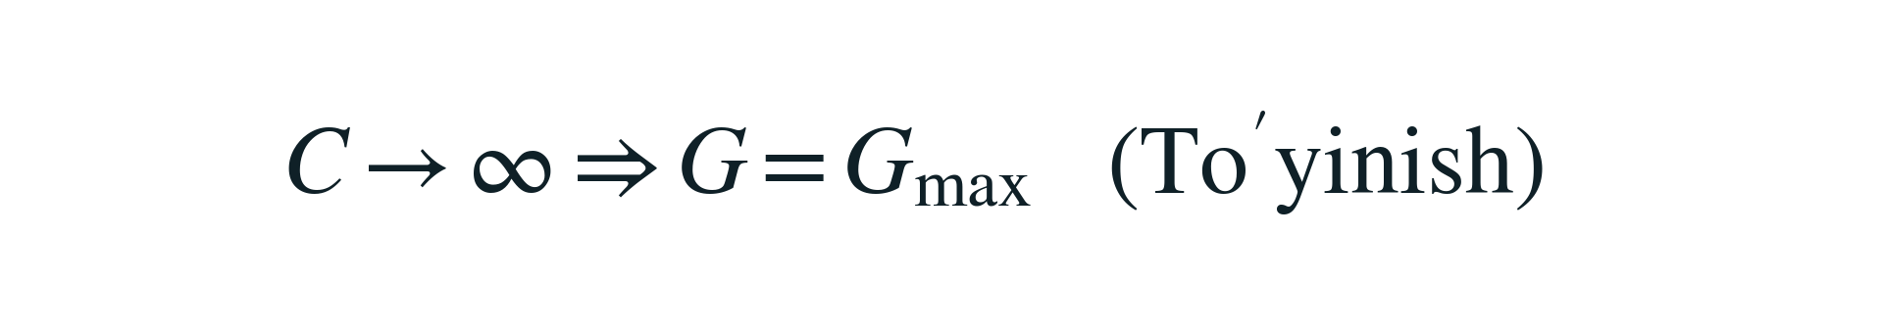
KOLLEID KIMYO: SIRT HODISALARI VA ADSORBSIYA
10. Lengmyur Izotermasining Sohalari va Linearizatsiyasi
1. Genri sohasi (C -> 0): Juda kam konsentratsiyada K*C << 1, shunda G = G_max * K * C = K_H * C. Adsorbsiya konsentratsiyaga to'g'ri mutanosib.
2. To'yinish sohasi (C -> inf): Yuqori konsentratsiyada K*C >> 1, shunda G = G_max. Adsorbent sirti to'liq monoqavat bilan qoplanadi.
3. Chiziqli tenglama (Linearizatsiya): Tajriba ma'lumotlaridan G_max va K doimiylarini grafik usulda aniqlash uchun 1/G ga nisbatan 1/C grafigi chiziladi.
Lengmyur chiziqli shakli:
Genri sohasi chegarasi:
To'yinish sohasi chegarasi:

Slide 12
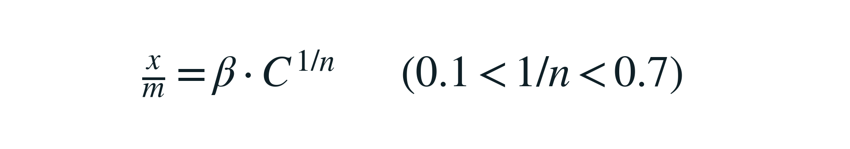

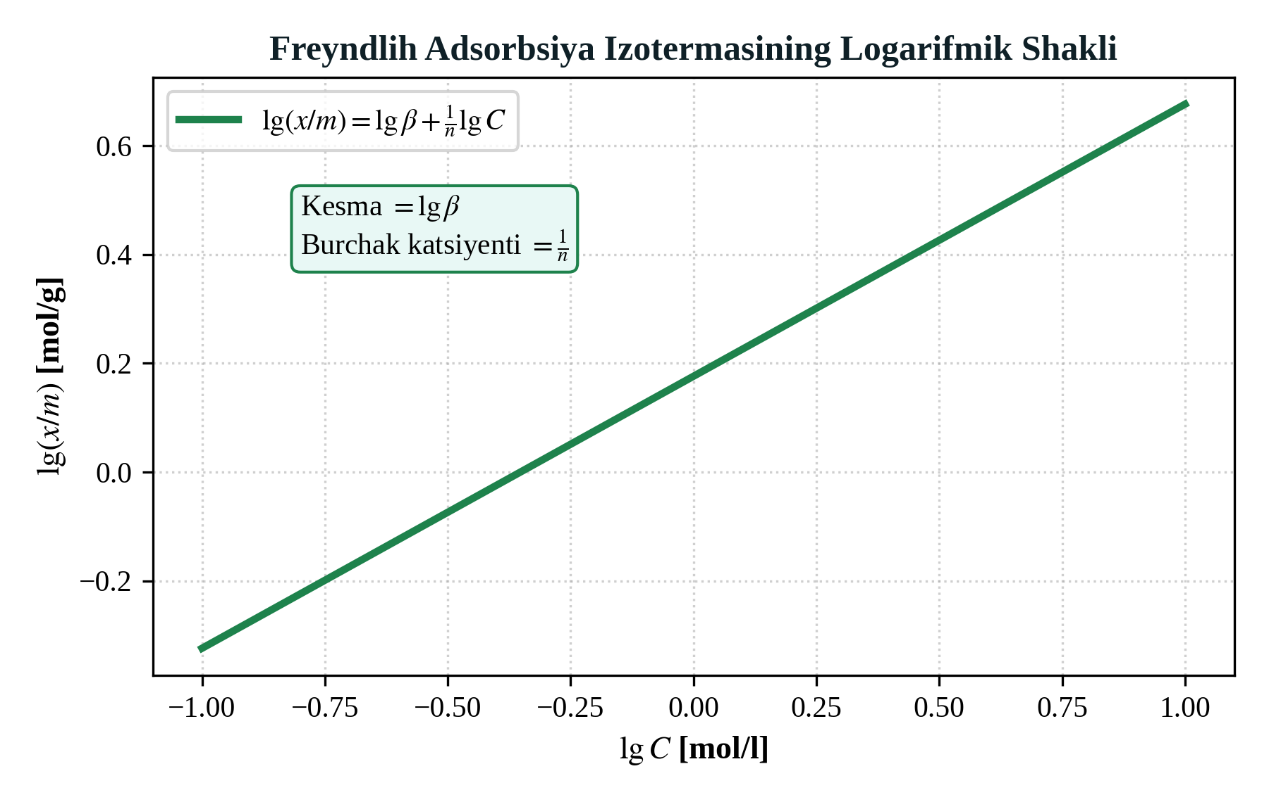
KOLLEID KIMYO: SIRT HODISALARI VA ADSORBSIYA
11. Freyndlihning Empirik Adsorbsiya Izotermasi
Freyndlih tenglamasi (1909): G'ovak va energetik jihatdan bir jinsli bo'lmagan adsorbentlarda o'rtacha konsentratsiyalar sohasida adsorbsiyani ifodalovchi empirik darajali tenglama.
Tenglama doimiylari: beta — adsorbsion sig'im koeffitsienti;
1/n — adsorbent sirtining energetik bir jinsli emaslik koeffitsienti (0.1 < 1/n < 0.7).
Qo'llanish chegarasi: Juda kichik va juda yuqori konsentratsiyalarda (to'yinishda) bajarilmaydi.
Freyndlih darajali tenglamasi:
Logarifmik chiziqli shakli:

Slide 13

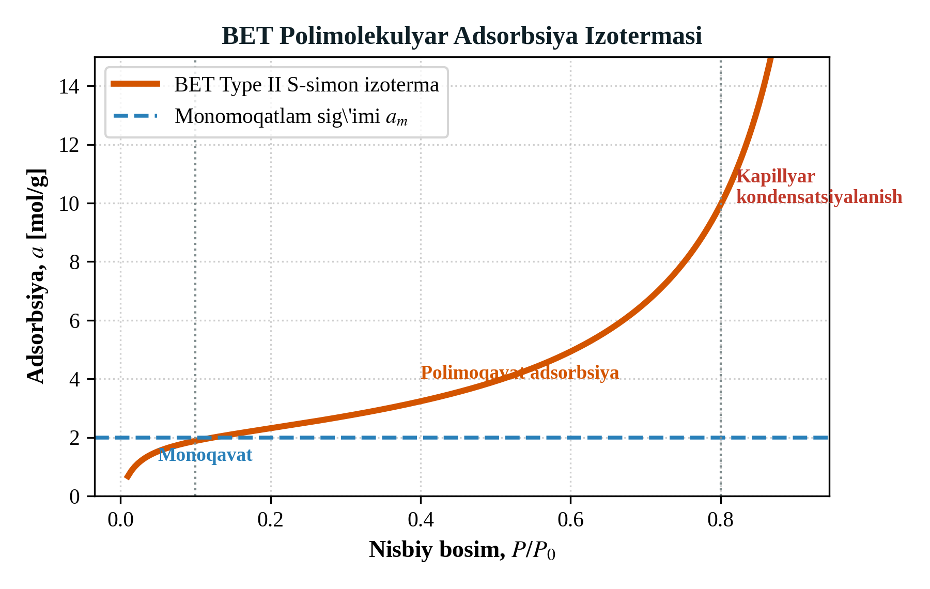
KOLLEID KIMYO: SIRT HODISALARI VA ADSORBSIYA
12. BET Polimolekulyar Adsorbsiya Modellari
BET Nazariyasi (Brunauer, Emmett, Teller, 1938): 1. Adsorbsiya polimolekulyar (ko'p qatlamli) xarakterga ega.
2. Birinchi qatlam adsorbsiya energiyasi (E1) adsorbent bilan ta'sirga bog'liq.
3. Ikkinchi va keyingi qatlamlar kondensatlanish issiqligiga (EL) teng deb qaraladi.
S-simon izoterma va amaliy ahamiyati: Kukunlar va g'ovak adsorbentlarning solishtirma sirt yuzasini (S_sol) aniqlashda standart xalqaro usul hisoblanadi.
BET Chiziqli Tenglamasi:

Slide 14
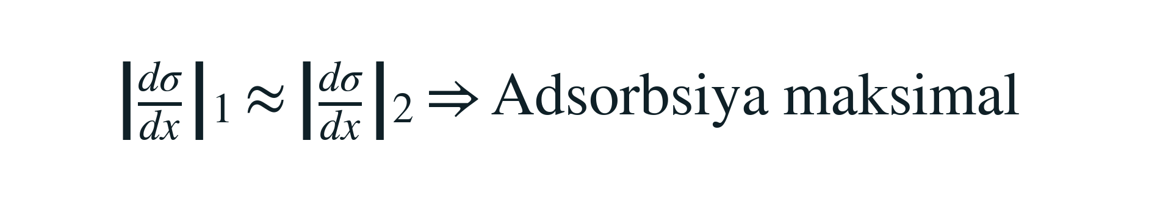
KOLLEID KIMYO: SIRT HODISALARI VA ADSORBSIYA
13. Qattiq Adsorbentlar va G'ovaklik Strukturasi
1. Gidrofil (Qutbli) Adsorbentlar: Sirtida qutbli guruhlar bo'lgan adsorbentlar (Silikagel SiO2, Alyumogel Al2O3, gil minerallari). Suv va qutbli moddalarni yaxshi adsorbsiyalaydi.
2. Gidrofob (Qutbsiz) Adsorbentlar: Sirtida qutbsiz atomlar bo'lgan adsorbentlar (Aktivlangan ko'mir, soot, grafit). Organik moddalarni suvli eritmalardan yaxshi tutadi.
3. IUPAC bo'yicha G'ovaklar Tasnifi: • Mikrog'ovaklar: r < 2 nm
• Mezog'ovaklar: 2 nm < r < 50 nm
• Makrog'ovaklar: r > 50 nm
Rebinder qutblar tenglashuv qoidasi:
P.A. Rebinder Qoidasi: Adsorbsiya jarayoni faza chegara sirtlarining qutbliliklar farqi (Delta E) kamayishi yo'nalishida boradi.
Eritmadan adsorbsiyalanish uchun erigan modda va adsorbent qutbliliklari o'xshash, erituvchiniki esa ulardan farqli bo'lishi kerak.

Slide 15
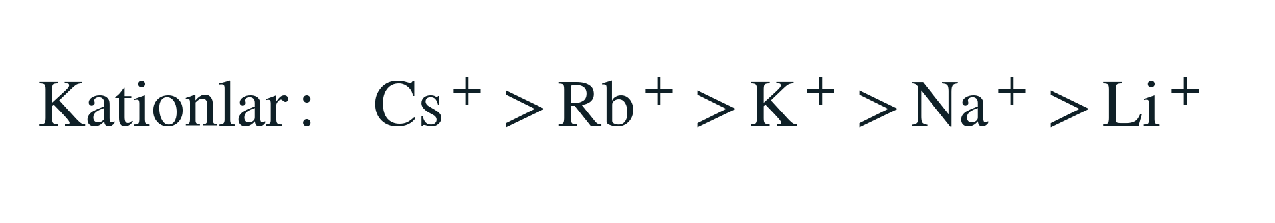
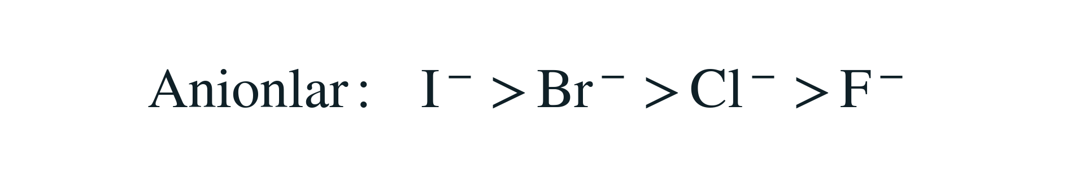
KOLLEID KIMYO: SIRT HODISALARI VA ADSORBSIYA
14. Eritmalardan Ionli Adsorbsiya va Panet-Fayans Qoidasi
Ionli Adsorbsiya Xususiyatlari: Qattiq adsorbent sirtida elektrod potentsiali va elektr ikki qatlami (EDL) hosil bo'lishi bilan kechadigan tanlanma (selektiv) adsorbsiya.
Panet-Fayans Selektivlik Qoidasi: Qattiq kristall adsorbent sirtiga birinchi navbatda uning kristall panjarasi tarkibiga kiruvchi yoki u bilan qiyin eriydigan birikma hosil qiluvchi ionlar adsorbsiyalanadi.
Ionitlar (Ion almashgichlar): Kationitlar (kation almashuvchi) va Anionitlar (anion almashuvchi) g'ovak polimer va minerallar.
Liotrop Kationlar Qatori:
Liotrop Anionlar Qatori:
Liotrop (Hofmeyster) Qatorlar: Bir xil valentli ionlarning gidratlanish radiusi kamayishi bilan ularning adsorbsiyalanish qobiliyati ortadi.

Slide 16
KOLLEID KIMYO: SIRT HODISALARI VA ADSORBSIYA
15. Xromatografik Ajratish Usullari va Ularning Mexanizmi
M.S. Tsvet Kashfiyoti (1903): Osimlik pigmentlarini (xlorofill, karotin) bo'r ustunida (CaCO3) adsorbsion ajratish orqali xromatografiya usuliga asos solindi.
Xromatografiya Klassifikatsiyasi: 1. Adsorbsion xromatografiya (G_max va K farqi bo'yicha)
2. Tasimlash xromatografiyasi (Eruvchanlik farqi)
3. Ion almashinish xromatografiyasi
4. Eksklyuzion (Gel-filtratsiya) xromatografiya
Zamonaviy HPLC va GC: Yuqori samarali suyuqlik (HPLC) va gaz xromatografiyasi analitik kimyoning eng sezgir usullari hisoblanadi.
Xromatografik Ustun Mexanizmi: Harakatchan faza (eluyent) va qo'zg'almas faza (adsorbent) o'rtasida moddalar uzluksiz adsorbsiya va desorbsiyalanadi.
Adsorbsiyalanish koeffitsienti kichik moddalar ustundan birinchi bo'lib ajralib chiqadi.

Slide 17
KOLLEID KIMYO: SIRT HODISALARI VA ADSORBSIYA
16. Adsorbsiyaning Tibbiyot va Biologiyadagi Roli
Enterosorbsiya va Gemosorbsiya: Oshqozon-ichak va qondan toksinlar, zaharlar, allergenlar hamda og'ir metallarni faollangan ko'mir va sintetik sorbentlar (Sorbent SKN, AUA) yordamida ajratib olish.
Biologik Membranalar: Hujayra membranasi lipid bimodal va oqsil qatlamlaridan tashkil topgan bo me'yoriy fermentativ va retseptor jarayonlar sirt hodisalariga asoslanadi.
Dori Moddalari Tasiri: Parchalanish va so'rilish tezgini oshirish uchun fermentativ va dori preparatlari mikrog'ovak tashuvchilarda immobilizatsiyalanadi.
Tibbiyotda Qo'llaniladigan Sorbentlar: • Faollangan ko'mir (Aktivlashtirilgan uglerod)
• Smekta, Politrepan (Gil minerallari)
• Silikagelli enterosorbentlar (Polisorb)
• Selektiv immunasorbentlar

Slide 18
KOLLEID KIMYO: SIRT HODISALARI VA ADSORBSIYA
17. Adsorbsiyaning Sanoat va Ekologiyadagi Amaliy Roli
Gazlarni va Havo Muhitini Tozalash: Sanoat chiqindi gazlarini H2S, SO2, CO2 va zaqarlantiruvchi moddalardan tozalash. Protivogazlarda (Zelinskiy protivogazi) gazlarni tutib qolish.
Suv va Oqovalarni Tozalash: Ichimlik suvi hamda sanoat oqova suvlarini neft mahsulotlari, bo'yoqlar, fenollar va sirt-aktiv moddalardan adsorbsion tozalash.
Geterogen Kataliz va Flotatsiya: Sanoat sintetik reaksiyalarining 80% gacha qismi katallizator sirtidagi adsorbsiya orqali boradi. Ma'danlarni boyitishda flotatsiya jarayoni.
Sanoat Texnologiyalari: • Koks gazidan benzol va toluol ajratib olish
• Shakar va moylarni rangsizlantirish
• Molekulyar elaklar (seolitlar) yordamida gazlarni quritish va fraksiyalash

